Slide 1

PHÒNG GIÁO DỤC – ĐÀO TẠO QUẬN GÒ VẤP
Sinh học 8

Slide 2

KIỂM TRA BÀI CŨ

Slide 3
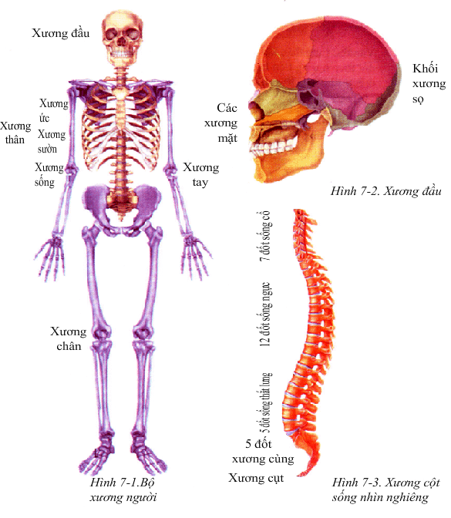
Quan sát hình bên, em hãy cho biết các phần chính và những chức năng của bộ xương người?

Slide 4
Bộ xương người gồm 3 phần chính : xương đầu , xương thân , xương chi.
Chức năng:
- Là bộ phận nâng đỡ , bảo vệ cơ thể .
- Là chỗ bám của các cơ

Slide 5
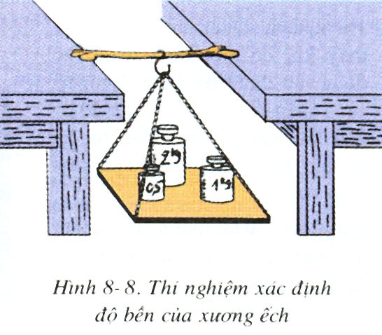
Đặt xương đùi ếch lên 2 cạnh bàn, để lên đĩa treo ở giữa xương quả cân 2kg rồi lần lượt thêm vào các quả cân nhỏ hơn cho tới 3,5kg. Đố các em xương đùi ếch có gãy không?

Slide 6

BÀI 8
CẤU TẠO VÀ TÍNH CHẤT CỦA XƯƠNG
Notes:
Thân Thị Diệp Nga- Bình Dương

Slide 7

NỘI DUNG BÀI HỌC
I. CẤU TẠO CỦA XƯƠNG
II. SỰ TO RA VÀ DÀI RA CỦA XƯƠNG
III. THÀNH PHẦN HOÁ HỌC VÀ TÍNH CHẤT CỦA XƯƠNG

Slide 8
Bài 8: CẤU TẠO VÀ TÍNH CHẤT CỦA XƯƠNG
I. Cấu tạo của xương:
Căn cứ vào hình dạng và cấu tạo người ta chia xương thành mấy loại?

Slide 9
Bài 8: CẤU TẠO VÀ TÍNH CHẤT CỦA XƯƠNG
Cấu tạo xương dài:

Slide 10
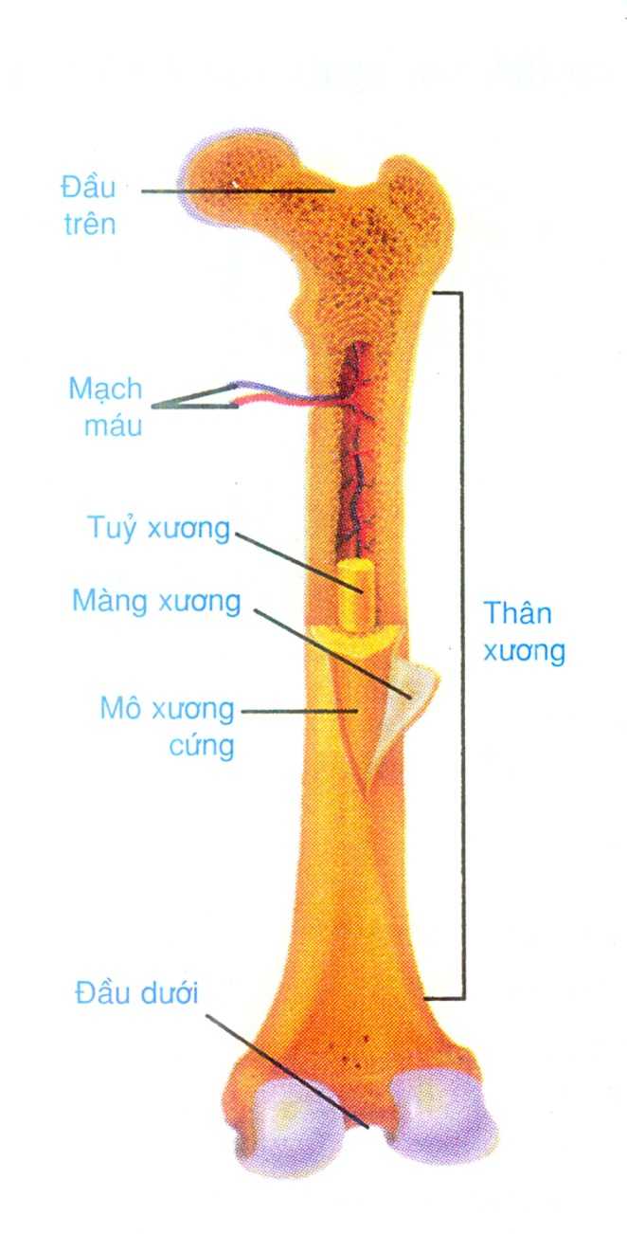
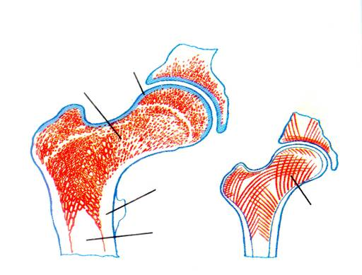
Quan sát H8-1, H8-2 và kết hợp với thông tin SGK em hãy cho biết :
Xương dài có cấu tạo như thế nào ?
Cấu tạo đó có ý nghĩa gì đối với chức năng nâng đỡ của xương?
Sụn
Mô xương xốp
Mô xương
cứng
Nan xương
Khoang xương
Hình 8-2:cấu tạo đầu xương dài
Hình 8-1: Cấu tạo xương dài (xương đùi)

Slide 11
Người ta ứng dụng cấu tạo xương hình ống và cấu trúc hình vòm vào thực tiễn để làm gì?
Sụn
Mô xương xốp
Mô xương
cứng
Nan xương
Khoang xương
Hình 8-2:cấu tạo đầu xương dài
Hình 8-1: Cấu tạo xương dài (xương đùi)

Slide 12



Slide 13
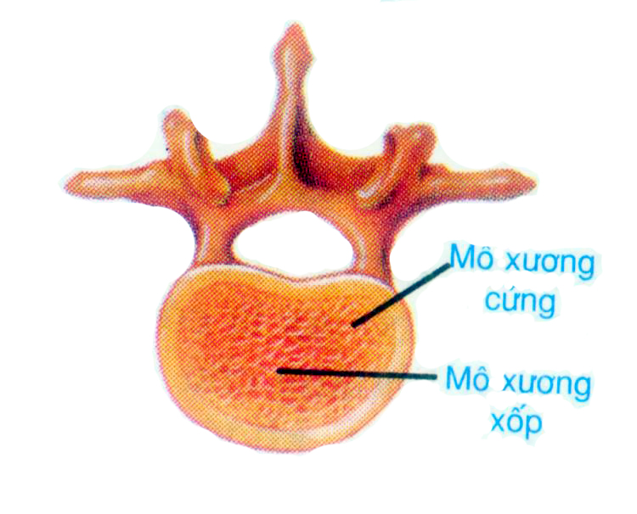
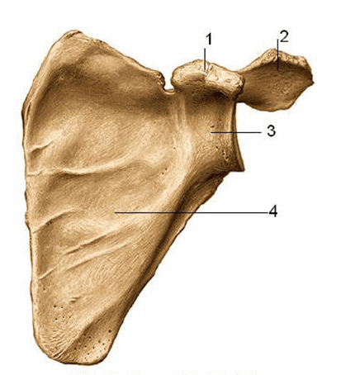
Hình 8-3: Cấu tạo xương ngắn điển hình là đốt sống
Xương bả vai
(xương dẹt)

Slide 14

Bài 8: CẤU TẠO VÀ TÍNH CHẤT CỦA XƯƠNG
I. Cấu tạo của xương:
Xương có cấu tạo gồm màng xương, mô xương cứng và mô xương xốp.
Xương dài có cấu trúc hình ống, mô xương xốp ở 2 đầu xương.
- Trong xương chứa tuỷ đỏ là nơi sản sinh hồng cầu.
- Khoang xương chứa tuỷ đỏ (ở trẻ em) hoặc tuỷ vàng (ở người lớn)

Slide 15
Bài 8: CẤU TẠO VÀ TÍNH CHẤT CỦA XƯƠNG
II. Sự to ra và dài ra của xương:

Slide 16
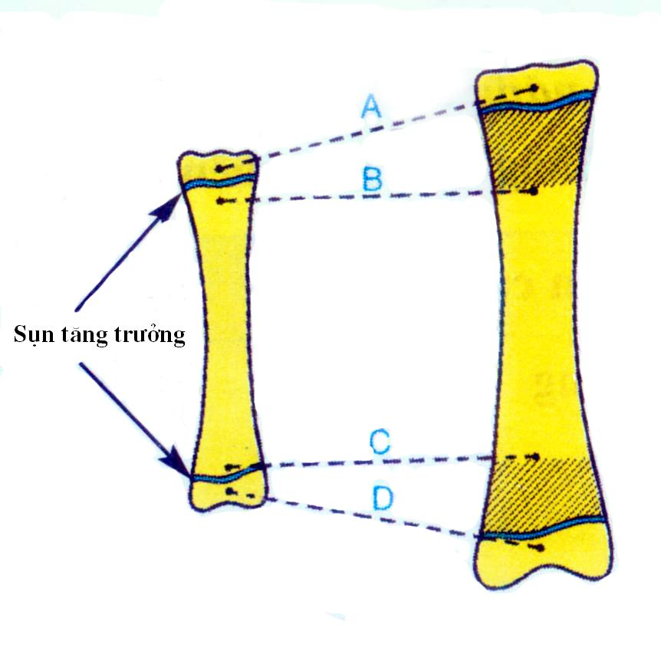
Mô tả thí nghiệm chứng minh vai trò của sụn tăng trưởng :
Dùng đinh platin đóng vào vị trí A, B, C, D ở xương đùi một con bê. B và C ở phía trong sụn tăng trưởng. A và D ở phía ngoài sụn tăng trưởng của hai đầu xương. Sau vài tháng được kết quả như hình vẽ.
Hình 8-5: Vai trò của sụn tăng trưởng trong sự dài ra của xương

Slide 17
Dựa vào kiến thức toán học : Em hãy nhận xét khoảng cách hai điểm B và C, A và B, C và D ban đầu với sau vài tháng làm thí nghiệm ?
Về mặt cấu tạo thì đoạn AB và CD có gì khác đoạn BC ?
Từ đó em hãy rút ra vai trò của sụn tăng trưởng ?

Slide 18
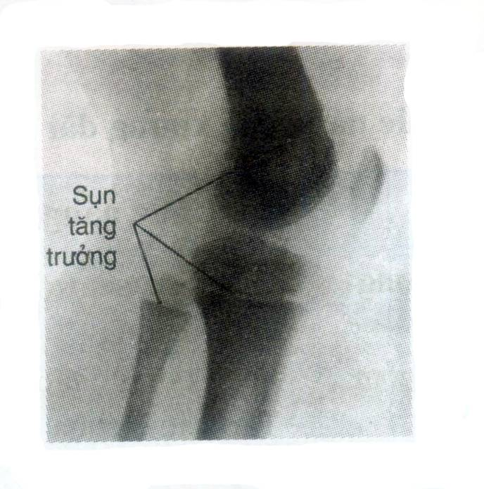
Các tế bào ở sụn tăng trưởng phân chia và hoá xương làm xương dài ra
Hình 8-4: Phim chụp sụn tăng trưởng ở xương trẻ em

Slide 19
Bài 8: CẤU TẠO VÀ TÍNH CHẤT CỦA XƯƠNG
II. Sự to ra và dài ra của xương:
Xương to ra nhờ sự phân chia các tế bào màng xương
Xương dài ra nhờ sự phân chia của các tế bào lớp sụn tăng trưởng

Slide 20
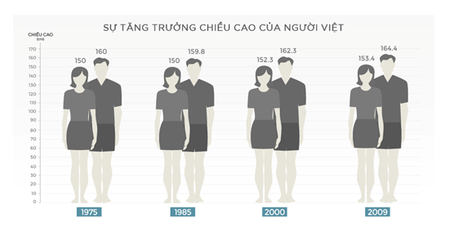

Slide 21
“Chiều cao trung bình của nam thanh niên Việt chỉ đạt 163,7cm (thấp hơn 13,1cm so với chuẩn) và của nữ là 153cm (thấp hơn 10,7cm so với chuẩn). Còn sức bền và sức mạnh của thanh niên nước ta được xếp vào loại kém so với chuẩn quốc tế. Các yếu tố có thể dẫn đến thấp, còi xương bao gồm: di truyền, chế độ dinh dưỡng thiếu hoặc không cân đối, đặc biệt là thiếu canxi cùng Vitamin D, lười vận động, ngủ ít, ngủ muộn, dậy thì sớm, mắc một số bệnh nhiễm trùng, do tâm lý sợ béo và giữ eo ở tuổi dậy thì của các bé gái,…”

Slide 22
Qua đoạn thông tin trên, em hãy đưa ra những điều cần quan tâm trong ăn uống để đảm bảo cho chiều cao được phát triển tối ưu nhất?

Slide 23
Để chiều cao được phát triển tối ưu, chúng ta cần có một chế độ dinh dưỡng hợp lý. Bữa ăn phải đầy đủ 4 nhóm chất: gluxit, protein, lipit, tinh bột. Ngoài ra phải cung cấp thêm vitamin và khoáng chất, đặc biệt là canxi. Cần ăn uống đa dạng các loại thức ăn, không nên ăn kiêng, đồng thời phải kết hợp các biện pháp rèn luyện thể dục thể thao, tránh mang vác quá sức,...

Slide 24
Bài 8: CẤU TẠO VÀ TÍNH CHẤT CỦA XƯƠNG
III. Thành phần hoá học và tính chất của xương:
Quan sát hình 8.6, 8.7 kết hợp tìm hiểu thí nghiệm SGK/30.

Slide 25
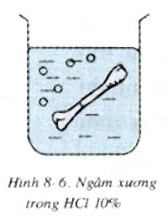
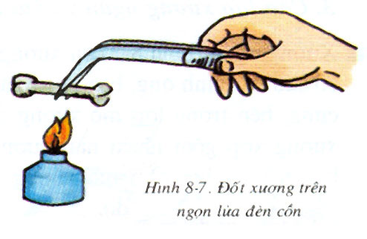
Thí nghiệm 1: Lấy một xương đùi ếch trưởng thành. Ngâm trong cốc đựng dung dịch axit clohidric 10% . Sau 10 -15 phút lấy ra, thử uốn cong xem xương cứng hay mềm ?
Thí nghiệm 2: Đốt một xương đùi ếch trên ngọn lửa đèn cồn cho đến khi xương không cháy nữa, không còn thấy khói bay lên. Bóp nhẹ phần xương đã đốt .

Slide 26
Từ thí nghiệm trên, em hãy rút ra kết luận về thành phần và tính chất của xương?

Slide 27
III. Thành phần hoá học và tính chất của xương:
Xương được cấu tạo từ 2 thành phần chính:
Chất vô cơ là các muối canxi làm xương cứng chắc
Chất hữu cơ là cốt giao làm xương mềm dẻo.
Tỉ lệ cốt giao thay đổi theo tuổi. Ở người trưởng thành, cốt giao chiếm 1/3, các muối canxi chiếm 2/3.

Slide 28

Tại sao xương người già giòn, dễ gãy?

Slide 29
KIỂM TRA ĐÁNH GIÁ

Slide 30
1. Dùng từ thích hợp điền vào chỗ trống sau:
Xương to ra về bề ngang là do sự phân chia các tế bào........................................
- Xương dài ra là do sự phân chia các tế bào ở lớp ..................................
Màng xương
Sụn tăng trưởng

Slide 31
2. Chọn câu trả lời đúng nhất: Ở trẻ em, tuỷ đỏ là nơi sản sinh ra: a. Tiểu cầu b. Hồng cầu c. Bạch cầu

Slide 32
3. Chọn câu trả lời đúng nhất: Chất khoáng chủ yếu cấu tạo nên xương người là? a. Sắt b. Canxi c. Photpho d. Magie

Slide 33
4. Nêu một số biện pháp nhằm phát triển chiều cao tối ưu:
- Chế độ dinh dưỡng hợp lý
- Tập luyện thể dục thể thao vừa sức
- Tránh mang vác vật nặng quá sức,…

Slide 34


HƯỚNG DẪN HỌC TẬP
- Học bài , trả lời các câu hỏi ở SGK.
- Đọc bài 9 và tìm hiểu:
+ Tính chất của cơ?
+ Ý nghĩa của hoạt động co cơ?

